Slide 1
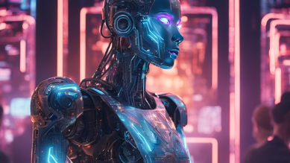
Mesterséges Intelligencia: Jelen és Jövő
Technológia, ami átalakítja a világot

Slide 2
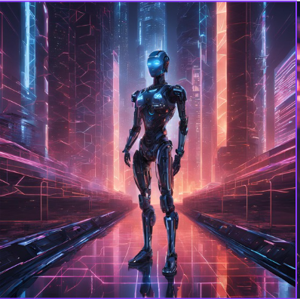
Mi az a Mesterséges Intelligencia?
Definíció: A mesterséges intelligencia olyan rendszerekre utal, amelyek képesek emberi intelligenciát imitálni, például tanulni, döntéseket hozni, problémákat megoldani.
Fő Típusok:
Szűk MI: Egy adott feladatra specializált.
Általános MI: Széles körben képes tanulni és alkalmazkodni (jövőbeli lehetőség).

Slide 3
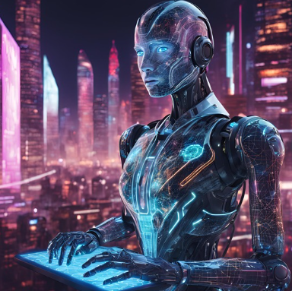
Az MI Története
Kezdetek: 1950-es évek, Alan Turing munkássága és a Turing-teszt.
Korai MI Kutatás: 1960-as és 70-es évek, logikai és szimbolikus rendszerek.
Modern Korszaka: 2000-es évek óta a gépi tanulás és neurális hálózatok térnyerése.

Slide 4
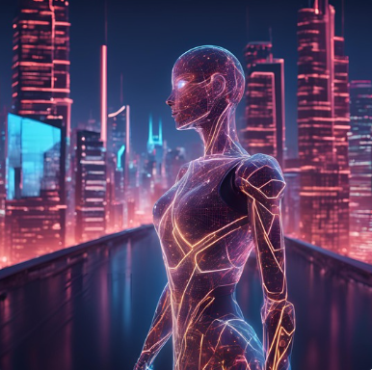
Gépi Tanulás és Mélytanulás
Gépi tanulás (ML): Algoritmusok, amelyek adatok alapján tanulnak.
Mélytanulás: Neurális hálózatokat alkalmazó gépi tanulás, amely nagy mennyiségű adat feldolgozására képes.
Kép: Mélytanulás vizuális ábrája.

Slide 5
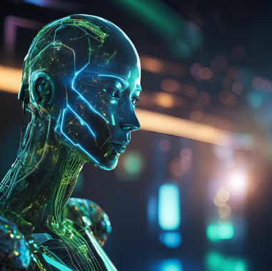
Mesterséges Intelligencia Alkalmazási Területei
Egészségügy: Diagnózis és személyre szabott kezelések.
Közlekedés: Önjáró autók és forgalomoptimalizálás.
Üzlet: Adatfeldolgozás, ügyfélszolgálati chatbotok, prediktív elemzések.
Szórakozás: Ajánlórendszerek, mint például Netflix és Spotify.

Slide 6
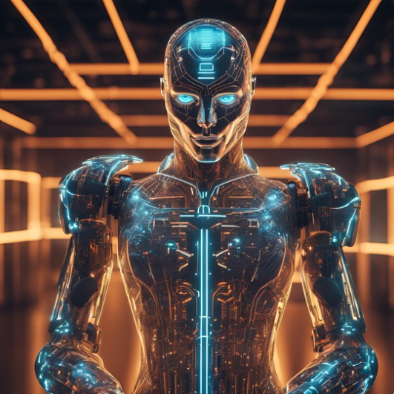
MI a Mindennapokban
Digitális Asszisztensek: Siri, Alexa, Google Assistant.
Közösségi Média: Személyre szabott hirdetések, tartalomajánlók.
Pénzügy: Fraud detektálás, algoritmikus kereskedés.

Slide 7
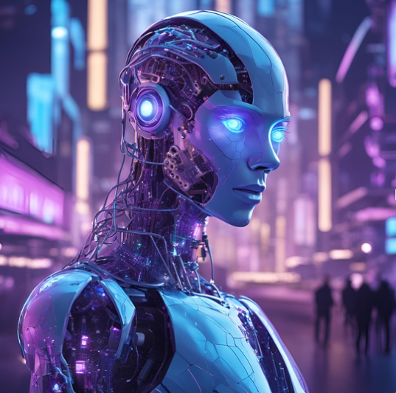
MI Előnyei
Hatékonyságnövelés: Gyorsabb döntéshozatal és problémamegoldás.
Automatizálás: Időigényes feladatok gépesítése.
Új Innovációk: Orvosi kutatás, környezetvédelmi megoldások.

Slide 8
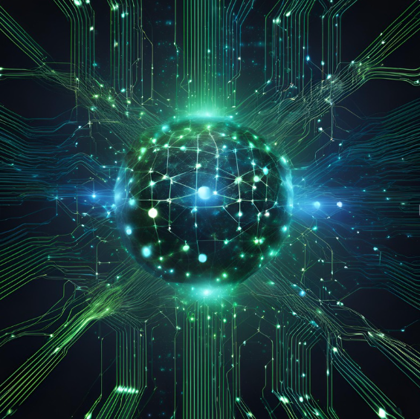
MI Kihívások és Kockázatok
Etikai Dilemmák: Döntések átláthatósága és felelősség kérdése.
Munkahelyek jövője: Automatizálás okozta munkanélküliség.
Adatbiztonság: Személyes adatok védelme és az MI-vel való visszaélés.

Slide 9
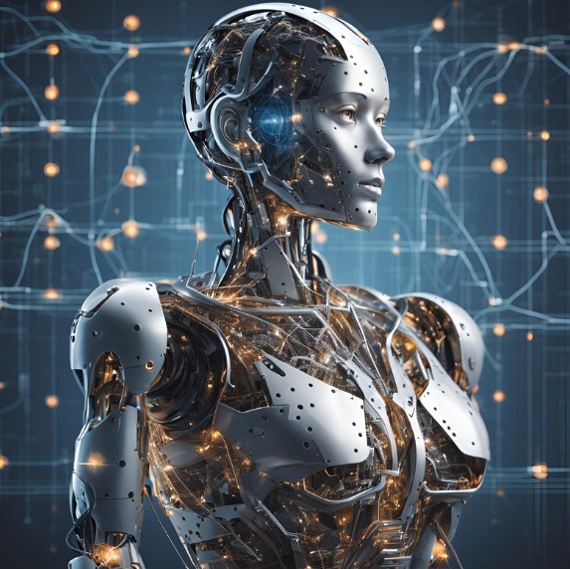
MI és Az Etika
Társadalmi Hatások: Hogyan befolyásolja a társadalmat a technológia.
Döntéshozatal: Hogyan hozhatunk etikus döntéseket az MI fejlesztésében?
Szabályozás: Nemzetközi szabályozások és irányelvek szükségessége.

Slide 10
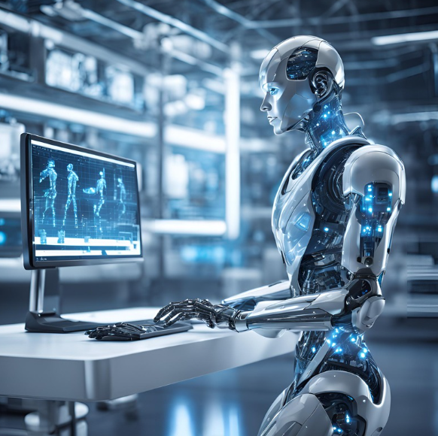
MI Fejlesztésének Jövője
Általános MI (AGI): Teljesen autonóm rendszerek jövőbeli lehetősége.
Fejlődési Irányok: Jobb tanulási algoritmusok, emberszerű intelligencia.
Kihívások: Biztonság, megbízhatóság, és átláthatóság.

Slide 11
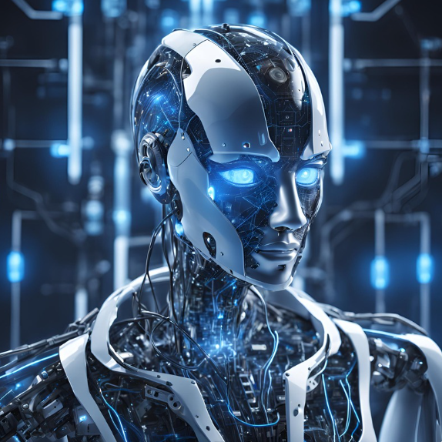
Az MI Hatása a Munka Világára
Új Munkakörök: Az MI új lehetőségeket teremt az iparágakban.
Készségek Átformálása: Az embereknek új, technológiai készségekre lesz szüksége.
Oktatás és Átképzés: Hogyan készülhetünk fel a jövő munkahelyeire?

Slide 12
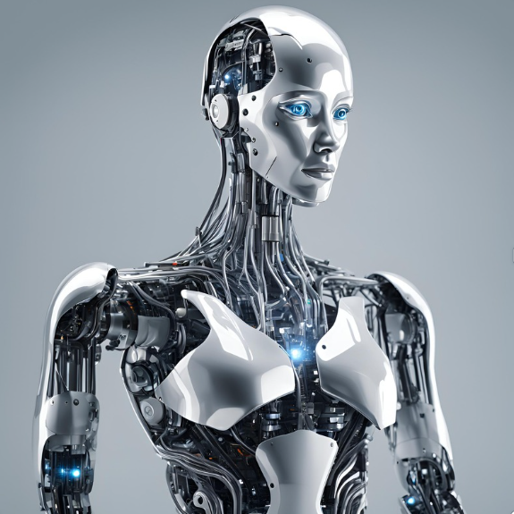
Összegzés és Zárszó
Kulcsüzenet: A mesterséges intelligencia hatalmas lehetőségeket és kihívásokat rejt magában.
Előretekintés: Mi várható a következő évtizedekben az MI terén?
Kép: Jövőbeli technológiákat szimbolizáló kép, például egy humanoid robot az emberekkel.

Slide 13
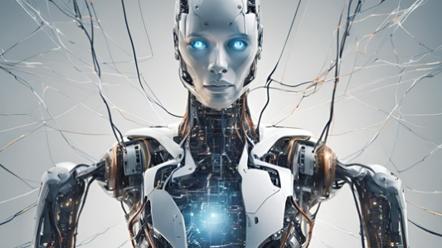
Köszönöm a figyelmet!

